Slide 1
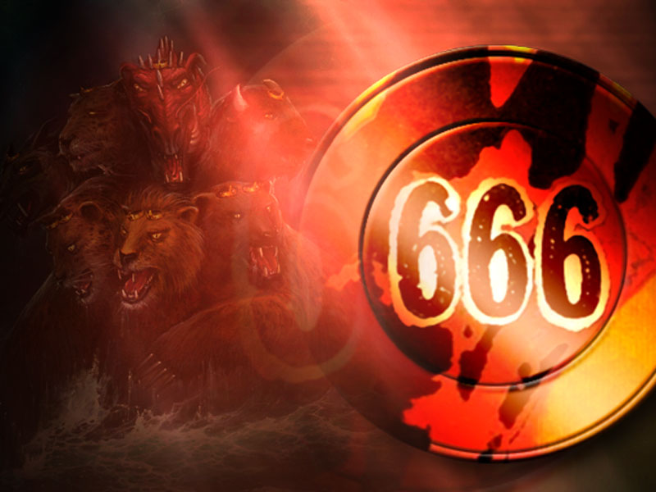
Seminário Revelações do Apocalipse
As bestas de Apocalipse 13 e o 666
Michelson Borges

Slide 2
Revisão - Lição 17
V
F
1. Em linguagem profética, a mulher de Apocalipse 12 representa a igreja verdadeira.
X
2. O Filho que ela deu à luz é Jesus.
X
3. O dragão que devoraria o Filho representa Satanás, atuando por meio de Roma pagã.
X
4. A igreja verdadeira esteve escondida durante 1.260 anos.
X
5. O método para vencer a Satanás é ir acumulando obras meritórias.
X

Slide 3
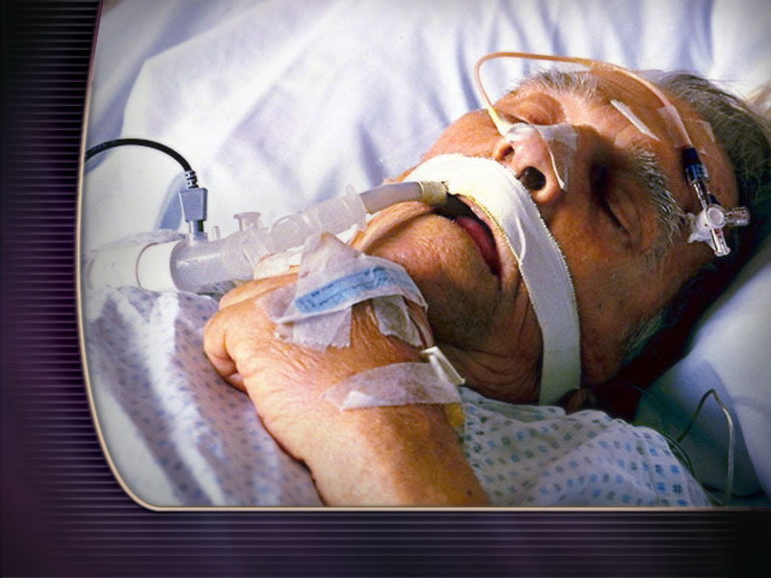
3/43
Índio na sala de cirurgia

Slide 4

4/43
O ANTICRISTO É UM PERSONAGEM DE ORIGEM CRISTÃ

Slide 5
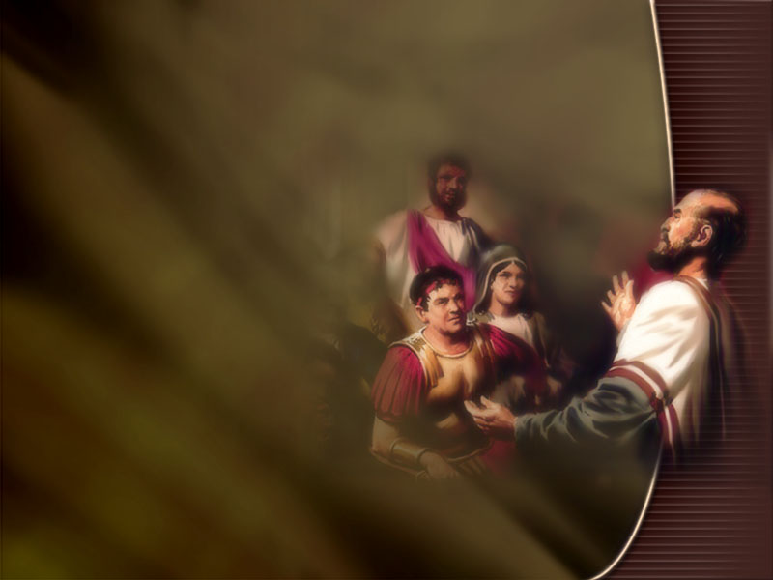
De acordo com as revelações de Paulo, onde se estabeleceria o anticristo, produzindo apostasia?
5/43
“...a ponto de assentar-se no santuário de Deus ostentando-se como se fosse o próprio Deus” (II Tessalonicenses 2:3 e 4).
Evidentemente a cristandade o teria em grande reverência e seria um centro da religião cristã.

Slide 6
6/43
A PRIMEIRA BESTA SIMBÓLICA DE APOCALIPSE 13

Slide 7
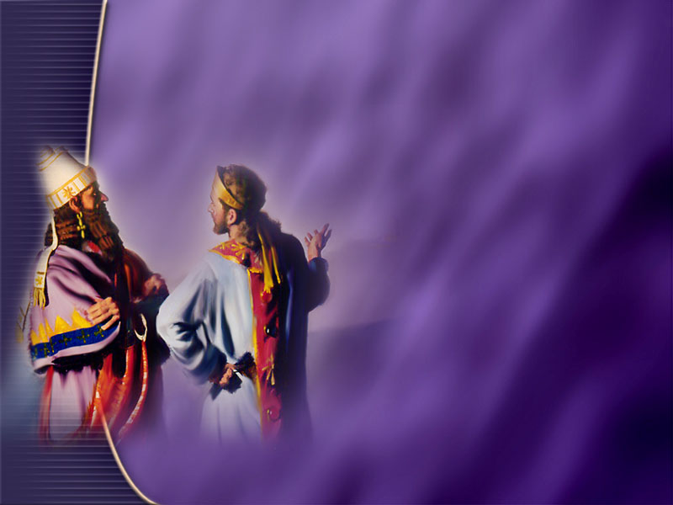
7/43
Em linguagem profética, “besta” é símbolo de um poder ou reino. Por exemplo: Daniel 7:17 e 23 fala de quatro bestas que são símbolos dos impérios de Babilônia, Medo-Pérsia, Grécia e Roma. Outro exemplo: Daniel 8:20 e 21, onde o carneiro de dois chifres representa os reis dos medos e dos persas, e o bode, a Grécia.

Slide 8
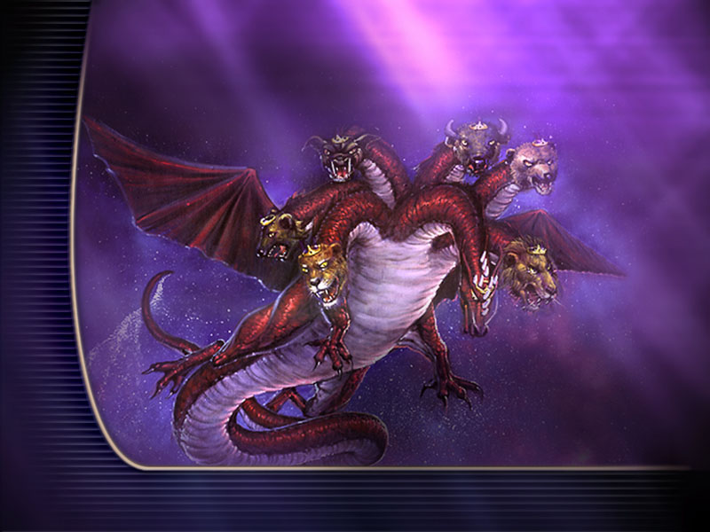
8/43
Que detalhes da primeira besta simbólica nos permitem localizar geograficamente a sede da besta?
“...tinha dez chifres e sete cabeças... . As sete cabeças que viste são montes...” (Apocalipse 13:1 e 17:9).

Slide 9

9/43
Escritores clássicos como Horácio, Virgílio e Cícero identificaram Roma como a cidade das sete colinas.

Slide 10
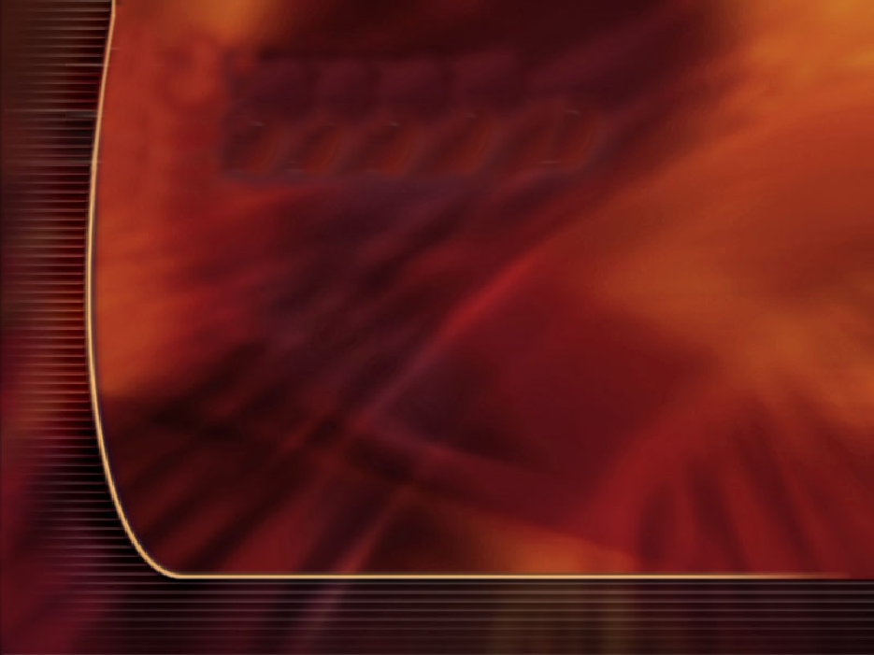
10/43
Que recebeu do dragão de Apocalipse 12 (Satanás e a Roma dos césares) a besta de Apocalipse 13?
“...e deu-lhe o dragão o seu poder, e o seu trono e grande autoridade” (Apocalipse 13:2).
Roma imperial
Roma papal
Poder

Slide 11
11/43
PODER PERSEGUIDOR E BLASFEMO

Slide 12
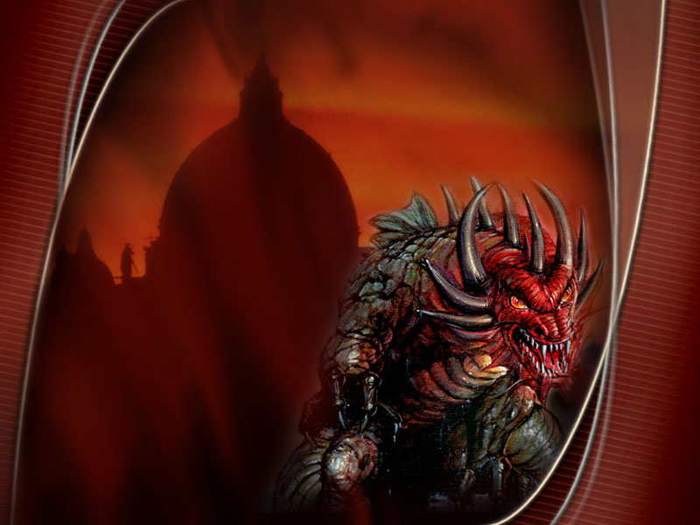
12/43
Por quanto tempo teria Roma poder para perseguir o remanescente fiel?
“...e autoridade para agir quarenta e dois meses... . A mulher, porém, fugiu para o deserto ... por 1.260 dias” (Apocalipse 13:5 e 7; 12:6).
42 X 30 = 1.260

Slide 13

13/43
Além de perseguir, que faria a besta símbolo do anticristo?
“...uma boca que proferia arrogâncias e blasfêmias...” (Apocalipse 13:5 e 6).

Slide 14
14/43
Blasfêmias
Pretensão de perdoar pecados (Atos 8:20-23; Marcos 2:7 ).
Nomeou-se “cabeça da igreja”. Cristo é o Cabeça do corpo da Igreja (Efésios 5:23).
Permite que se ajoelhe diante dele (Atos 10:25 e 26; Apocalipse 19:10; 22:8 e 9).
Anticristo = que se põe no lugar de Cristo e também se opõe a Cristo.

Slide 15
15/43
Que número calculado de um título atribuído a si pelo papado serve como outro elemento identificador da besta?
“...ou o número do seu nome... O número da besta, pois é número de homem. Ora, esse número é seiscentos e sessenta e seis” (Apocalipse 13:17 e 18).

Slide 16
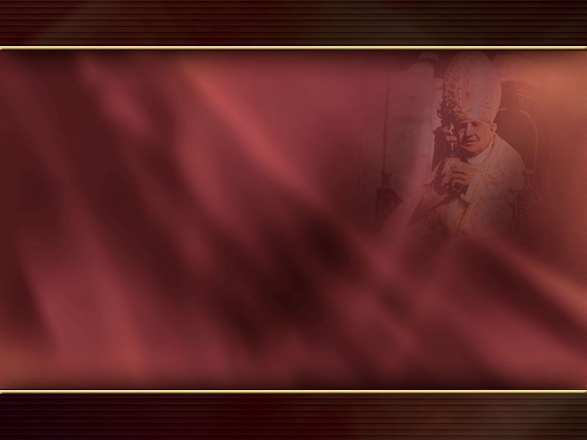
16/43
V = 5
I = 1
C = 100
A = 0
R = 0
I = 1
V = 5
S = 0
F = 0
I = 1
L = 50
I = 1
I = 1
D = 500
E = 0
I = 1
Total = 666

Slide 17
17/43
A FERIDA DE MORTE

Slide 18

18/43
Que ocorreu com uma das cabeças (o Monte do Vaticano)?
“...vi uma de suas cabeças como ferida de morte” (Apocalipse 13:3 e 10).
1798 (538 + 1260 = 1798) Berthier anulou o código de Justiniano, desapropriou o papado dos cinco Estados que tinha na Itália e tirou-lhe os poderes temporais. Pio VI foi preso.

Slide 19
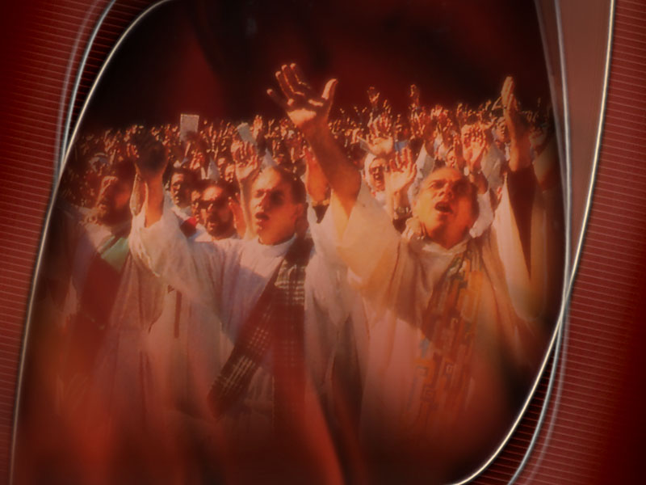
19/43
Que viu João aconteceria com a ferida mortal e que faria a humanidade?
“...mas essa ferida mortal foi curada e toda a Terra se maravilhou seguindo a besta” (Apocalipse 13:3).

Slide 20
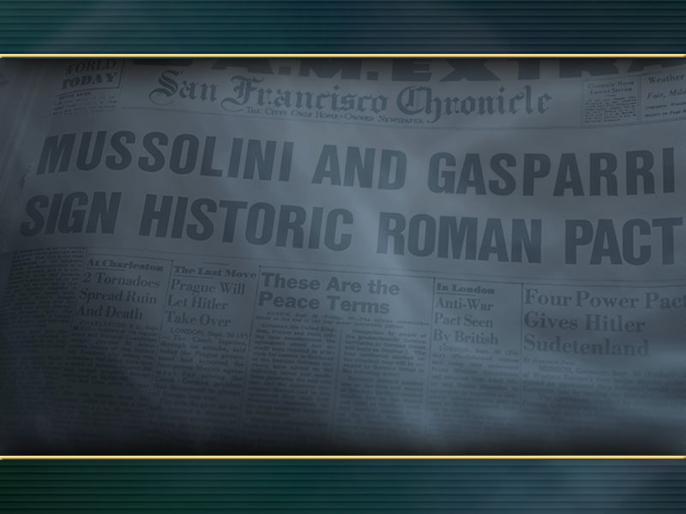
20/43
Em 1929 Benito Mussolini assinou a célebre concordata com o papado, dando-lhe os 44 hectares que hoje constituem o Estado do Vaticano, recuperando assim o poder temporal dos papas. Desde aquela época a popularidade dos papas tem crescido muito.

Slide 21
21/43
1260 anos
538
Edito de Justiniano
1798
Ferida de Morte
1929
Concordata Ferida curada

Slide 22
22/43
ADORANDO A BESTA

Slide 23
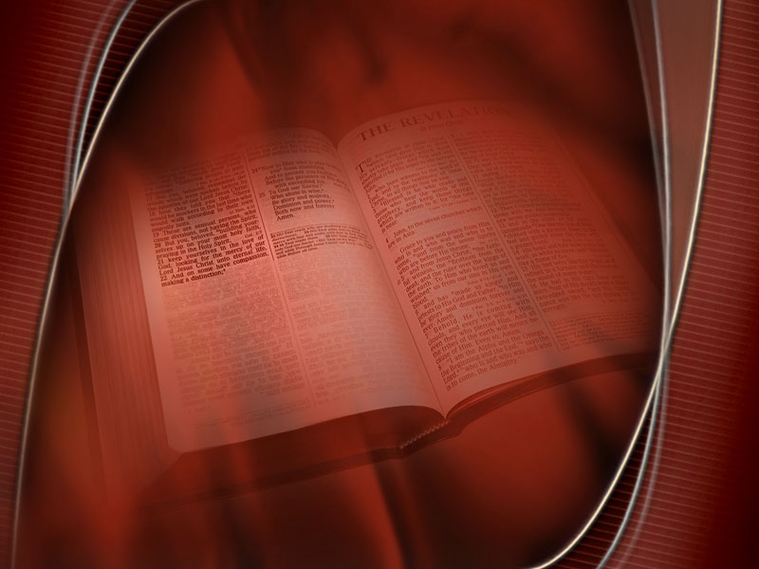
23/43
Quem são os que adorariam a besta?
“E adorá-la-ão todos os que habitam sobre a terra, aqueles cujos nomes não foram escritos no livro da vida” (Apocalipse 13:8).

Slide 24
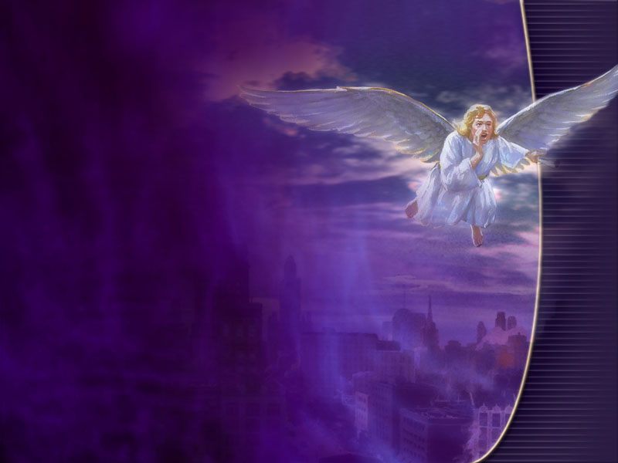
Que solene advertência proclama a mensagem do terceiro anjo contra aqueles que adoram a besta ou a sua imagem?
24/43
“...Se alguém adora a besta e a sua imagem, e recebe a sua marca na fronte, ou sobre sua mão, também este beberá do vinho da cólera de Deus, preparado sem mistura, do cálice de Sua ira, e será atormentado com fogo e enxofre diante dos santos anjos e na presença do Cordeiro. A fumaça do seu tormento sobe pelos séculos dos séculos e não têm descanso algum, nem de dia nem de noite, os adoradores da besta e da sua imagem, e quem quer que receba a marca do seu nome” (Apocalipse 14:9-11).

Slide 25
25/43
EM QUE CONSISTE A MARCA DA BESTA

Slide 26
26/43
Sendo que o anticristo se coloca em lugar de Cristo e se opõe a Ele, é lógico supor que a marca, o selo ou sinal do anticristo seja oposta à de Cristo, ou uma substituição dela.

Slide 27

Qual é a marca de Deus, que será aplicada na fronte do remanescente fiel?
“...Não danifiqueis nem a terra, nem o mar, nem as árvores, até selarmos na fronte os servos do nosso Deus... . E foi-lhes dito que não causassem dano à erva da terra... e tão-somente aos homens que não têm o selo de Deus sobre a fronte” (Apocalipse 7:3 e 9:4); “Sela a lei no coração dos Meus discípulos” (Isaías 8:16).

Slide 28
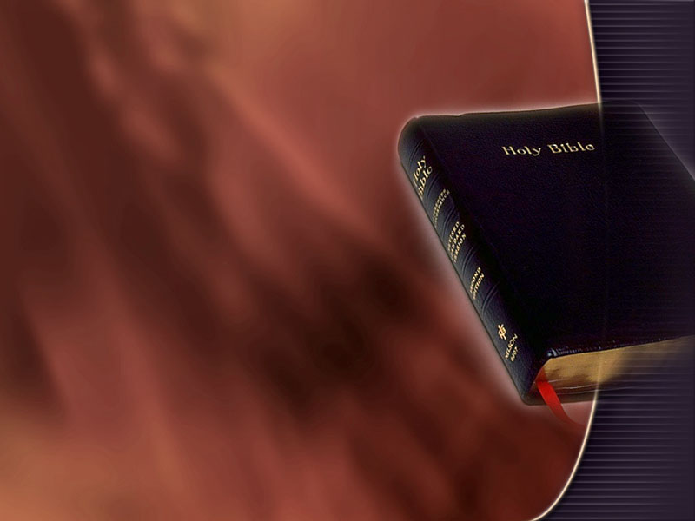
28/43
“Certamente, guardareis os Meus sábados; pois é sinal entre Mim e vós nas vossas gerações; para que saibais que Eu sou o Senhor, que vos santifica” (Êxodo 31:13); “Também lhes dei os Meus sábados, para servirem de sinal entre Mim e eles” (Ezequiel 20:20)

Slide 29
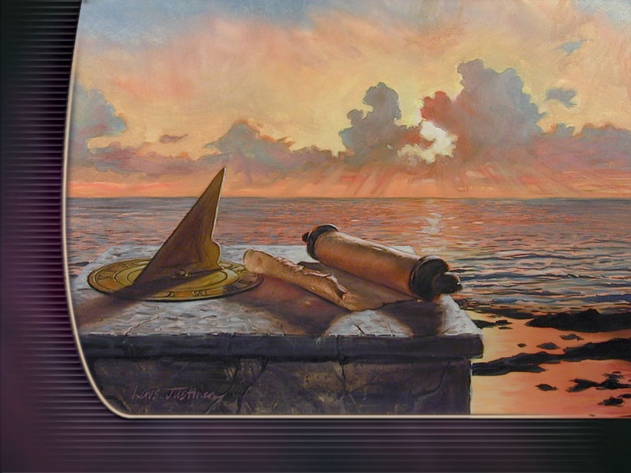
Jesus não mudou a lei nem autorizou mudá-la. Portanto, Seu sinal (o santo sábado) também não mudou. Apocalipse traz uma séria advertência para os que alteram a Palavra de Deus (Apocalipse 22:18 e 19).
29/43

Slide 30
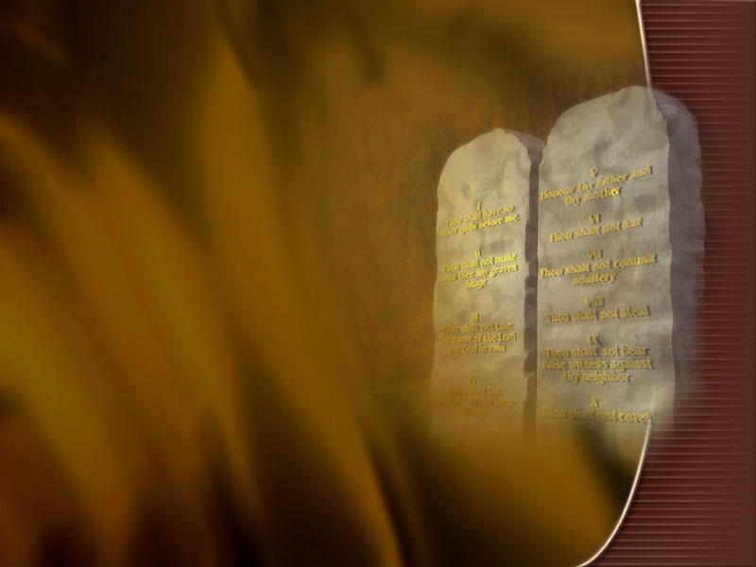
30/43
Qual seria a marca substitutiva da falsa autoridade do anticristo?
“Proferirá palavras contra o Altíssimo, magoará os santos do Altíssimo e cuidará em mudar os tempos e as leis” (Daniel 7:25).

Slide 31
31/43
A OUTRA BESTA E A IMPOSIÇÃO DA MARCA

Slide 32
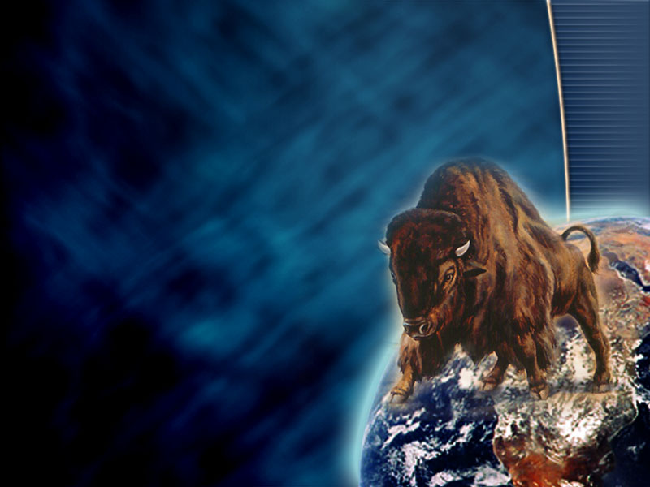
Na época em que a primeira besta é levada a cativeiro, que outro símbolo profético nos apresenta o Apocalipse?
32/43
“...Vi ainda outra besta...; possuía dois chifres, parecendo cordeiro, mas falava como dragão” (Apocalipse 13:10 e 11).

Slide 33

33/43
Todas as características da segunda besta se cumprem nos EUA. Surgiram como nação em 1776 em um território não habitado por outra nação civilizada (por isso surge da terra, e não do mar). Em seu começo fala como cordeiro (liberdade), porém falará como dragão.

Slide 34
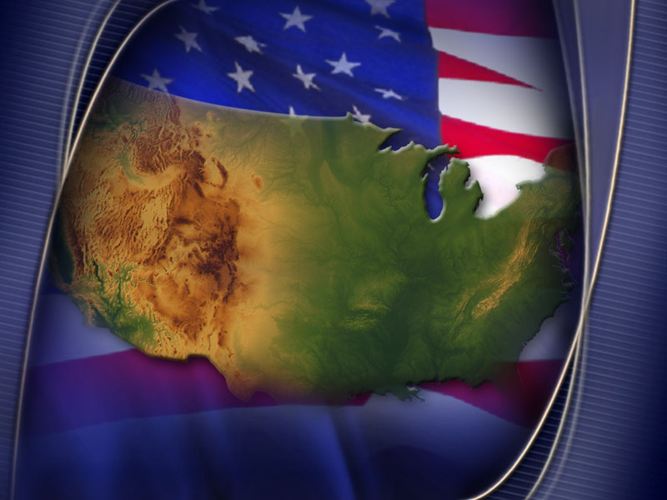
34/43
Que farão os EUA (nação protestante), que nos faz supor que quando a Terra se maravilhar após o papado haverá uma união das igrejas?
“...Faz com que a Terra e os seus habitantes adorem a besta, cuja ferida mortal fora curada. ... A todos... faz que lhes seja dada certa marca sobre a mão direita ou sobre a fronte” (Apocalipse 13:11-17).

Slide 35
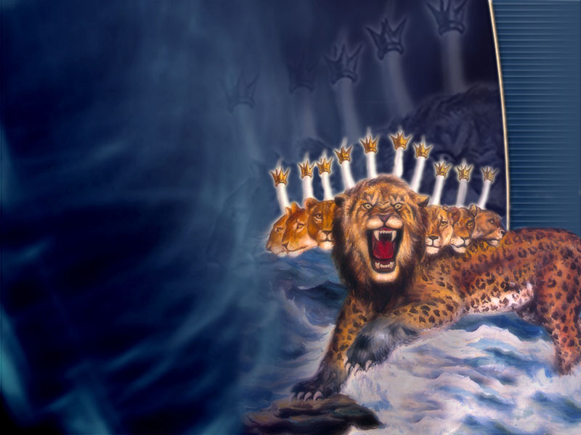
O que a segunda besta ordenaria que os moradores da terra fizessem?
35/43
“...que façam uma imagem à besta, àquela que, ferida à espada, sobreviveu” (Apocalipse 13:13 e 14).

Slide 36

36/43
A cópia se refere a um sistema legislativo ou leis repressivas semelhantes às do tempo da Inquisição.
Essa imagem à primeira besta se formará quando da união do Estado com a Igreja, impondo um dia oficial de culto.

Slide 37
37/43
Onde será posta a marca da besta?
“...Faz que lhes seja dada certa marca sobre a mão direita ou sobre a fronte” (Apocalipse 13:16).
A testa representa a mente; a mão é símbolo de trabalho. Os que aceitam o domingo intelectualmente receberão o sinal em sua mente; os que trabalharem no sábado para não serem boicotados ou mortos, receberão o sinal na mão.

Slide 38
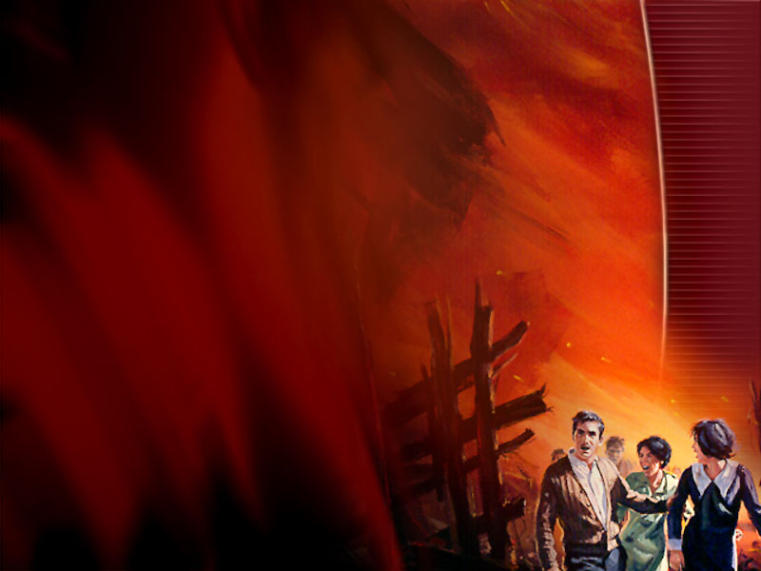
De acordo com a mensagem do terceiro anjo, que terrível advertência faz Deus àqueles que receberem a marca em sua fronte ou na mão?
38/43
“...Também esse beberá do vinho da cólera de Deus preparado, sem mistura, do cálice da Sua ira, e será atormentado com fogo e enxofre diante dos santos anjos e na presença do Cordeiro” (Apocalipse 14:8-11).

Slide 39
39/43
OS QUE TÊM A FÉ DE JESUS

Slide 40
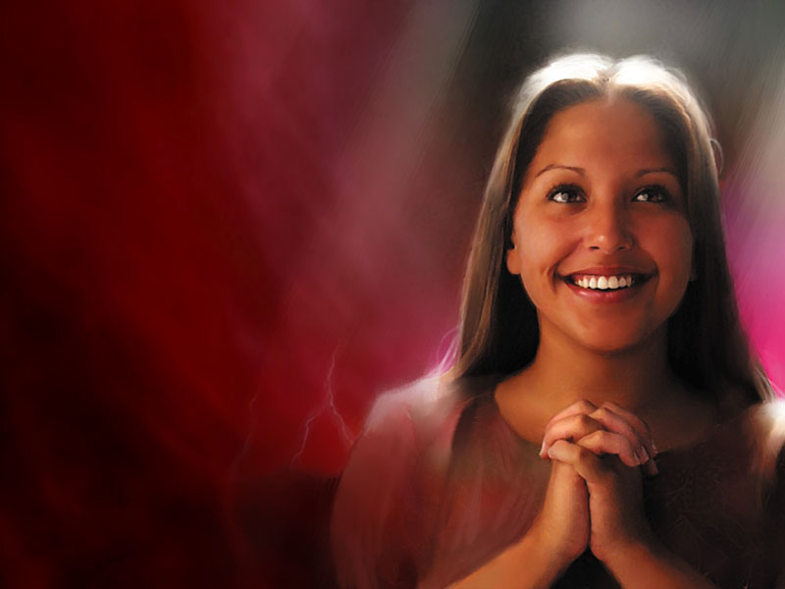
40/43
Como expressarão sua fé em Jesus os integrantes do remanescente fiel?
“Aqui está a perseverança dos santos, os que guardam os mandamentos de Deus e a fé em Jesus” (Apocalipse 14:12); “Então, Pedro e os demais apóstolos afirmaram: Antes, importa obedecer a Deus do que aos homens” (Atos 5:29).

Slide 41
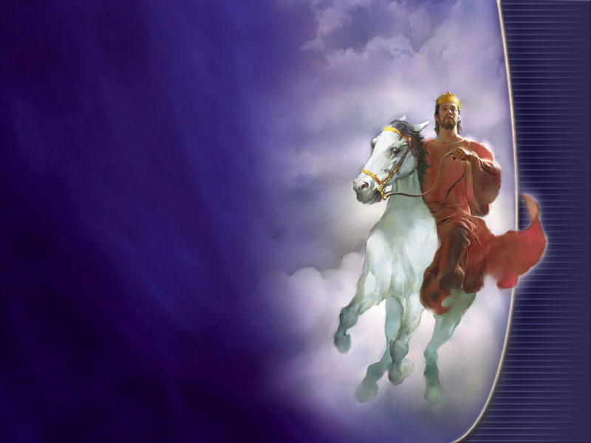
41/43
Quem Se levantará em defesa do remanescente fiel durante a tremenda angústia derivada da perseguição que haverá?
“Nesse tempo Se levantará Miguel, o grande Príncipe, o defensor dos filhos do teu povo... Naquele tempo será salvo o teu povo, todo aquele que for achado escrito no livro” (Daniel 12:1).
Miguel significa “quem é como Deus”, e é um dos nomes de Cristo, quando aparece enfrentando o mal.

Slide 42
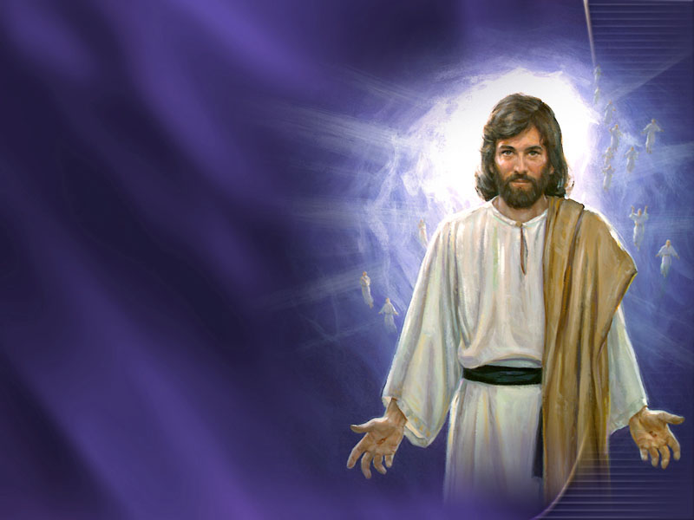
42/43
Que prometeu nosso Senhor Jesus Cristo a todos aqueles que O seguirem sob qualquer circunstância?
“Na casa de Meu Pai há muitas moradas... Pois vou preparar-vos lugar... voltarei, e vos receberei para Mim mesmo, para que onde Eu estiver estejais vós também” (João 14:1-3).

Slide 43
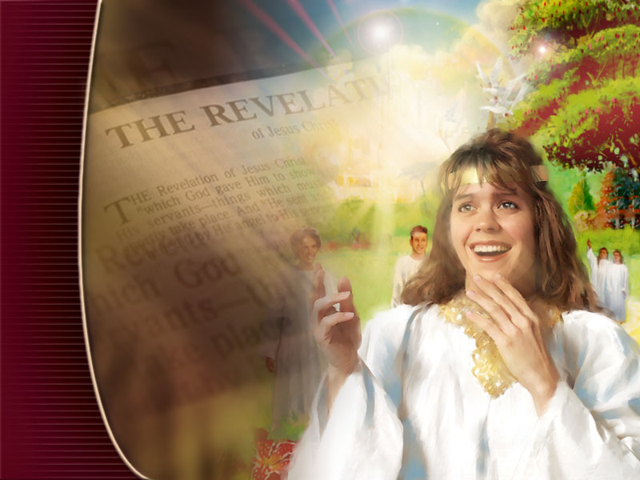
Próximo estudo:
Quem habitará na santa cidade

